Slide 1








KĨ THUẬT 5

Slide 2
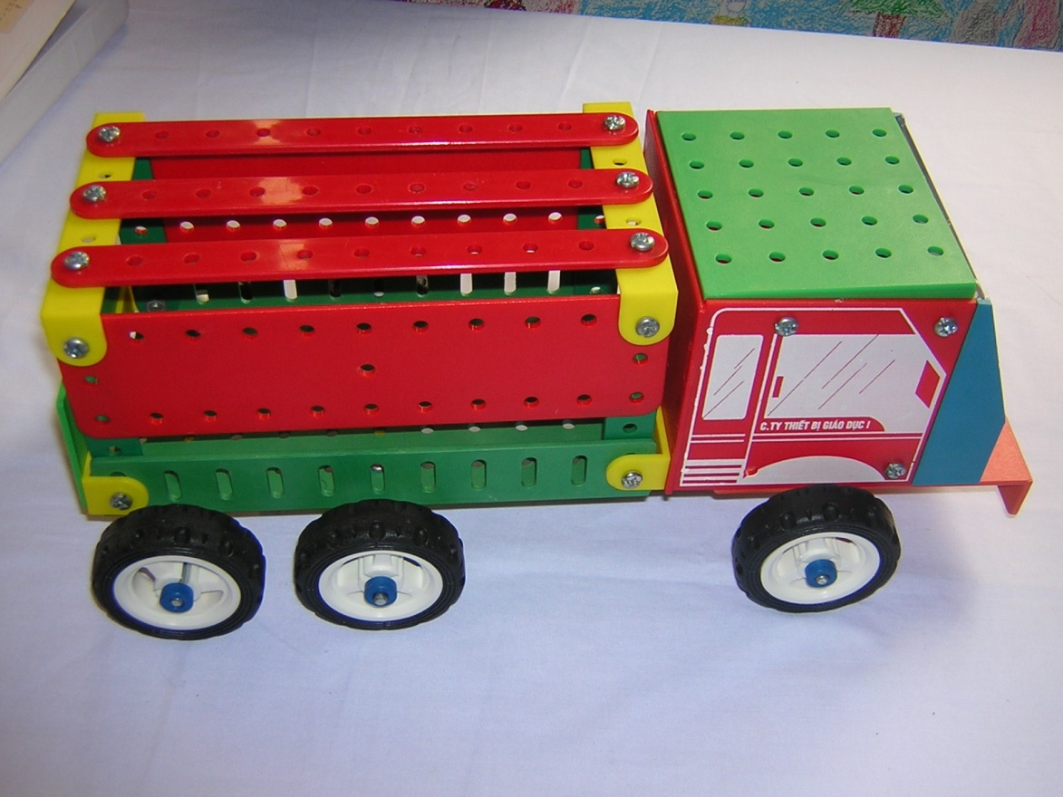
LẮP XE CHỞ HÀNG (TIẾT 3)

Slide 3
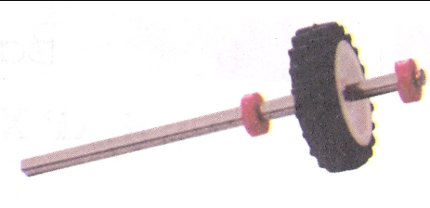
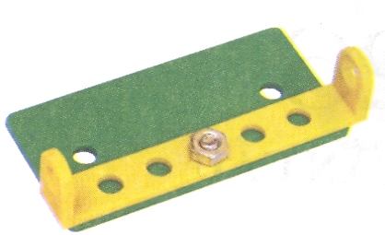
c) Lắp thành sau xe và trục bánh xe
Hình 5. Thành sau xe
Hình 6. Trục bánh xe

Slide 4
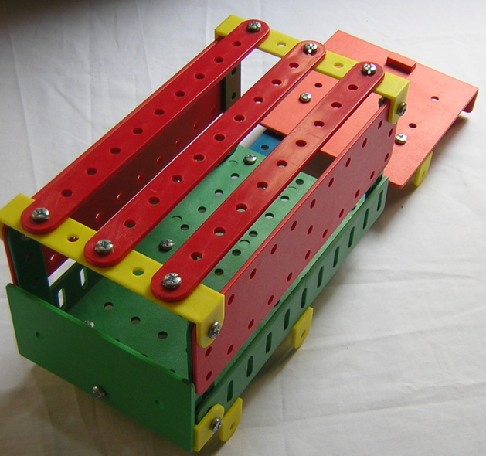
Bước 2: Lắp ráp xe chở hàng
a) Lắp thành sau, thành bên và mui xe

Slide 5
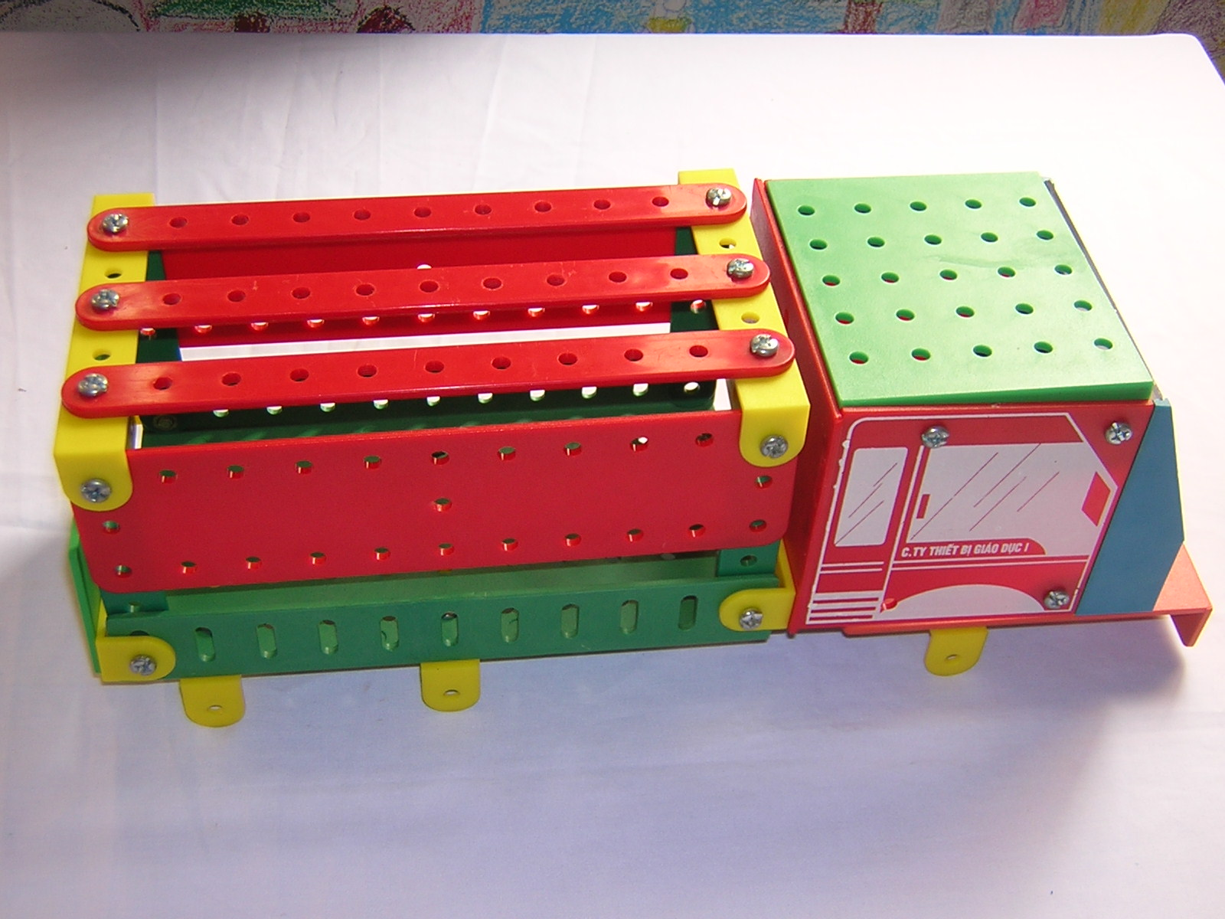
b) Lắp ca bin vào sàn ca bin và thùng xe

Slide 6
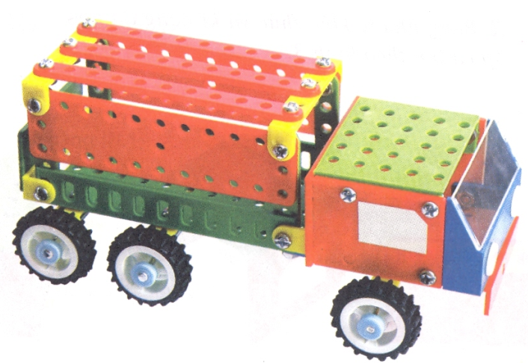
c) Lắp các trục bánh xe vào các giá đỡ trục bánh xe, sau đó lắp các vòng hãm và bánh xe còn lại

Slide 7

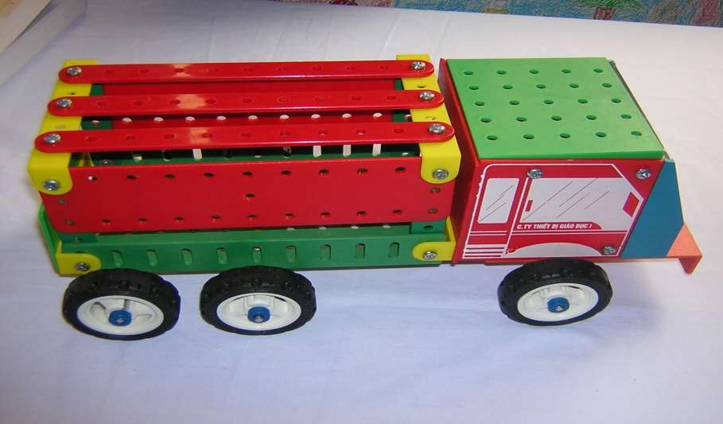
a) Lắp thành sau, thành bên và mui xe
b) Lắp ca bin vào sàn ca bin và thùng xe
c) Lắp các trục bánh xe vào các giá đỡ trục bánh xe,
sau đó lắp các vòng hãm và bánh xe còn lại

Slide 8
CẢM ƠN
QUÍ THẦY CÔ VỀ DỰ !

